Slide 1
Ein demokratisches
Europa ist möglich
Notes:
Herzlich willkommen zur Präsentation von DiEM25.
Vielen Dank auch, dass ihr euch für unser Anliegen Zeit genommen habt.
In dieser Präsentation möchte ich euch davon überzeugen, dass ein Demokratisches Europa möglich ist.
Und dass es dafür DiEM25 braucht.
(Zum Starten ein kleines Video, dass euch hoffentlich neugierig macht)

Slide 2
Wer wir sind
Eine Bürgerbewegung zur Demokratisierung der EU im Speziellen und Europa im Allgemeinen
Ziel ist ein Europa mit Demokratischer Verfassung bis 2025 (ähnlich wie die USA, d.h. ein Vereinigte Staaten von Europa)
DiEM25 wurde auf Initiative von Yanis Varoufakis, Srecko Horvat und Lorenzo Marsili gegründet
Dies geschah auch als Reaktion auf die Niederschlagung des “Athener Frühlings”
Notes:
Zuerst möchtet ihr sicher wissen, mit wem Ihr es hier zu tun habt
Zuerst ein paar Worte zu meiner Person:
Ich bin in Thun und Steffisburg aufgewachsen
Später habe ich dann ein paar Jahre in Bern in einer WG gewohnt
Heute Lebe ich mit meiner Familie wieder in Thun
Ich war in meiner Jugendzeit politisch aktiv. Politisch war Thun immer mein Zentrum
Habe mich in Thun in Gruppen wie der Juso und Raumfänger engagiert.
War dann jahrelang eher tatenlos bis ich von DiEM25 gehört habe.
Nun zu DiEM25
->DiEM25 ist ein Bürgerbewegung zur Demokratisierung der EU.
Jeder kann Online sofort beitreten.
Mitglieder können dort gleichgesinnte in ihrer Nähe suchen und eine Lokale Gruppe gründen
DiEM25 spricht als Bürgerbewegung Einzelpersonen an und nicht Parteien oder NGOs. Ich glaube jedoch, dass DiEM25 enorm davon profitiert wenn Personen aus einem möglichst breiten Spektrum mitmachen. Dazu gehören nicht zuletzt auch Parteien und NGOs
-> Ziel ist eine EU mit Demokratischer Verfassung bis 2025
Darüber entscheiden soll eine von DiEM25 einberufene verfassungsgebende Versammlung
->DiEM25 wurde auf Initiative von Yanis Varoufakis, Srecko Horvat und Lorenzo Marsili gegründet
Janis Varoufakis -> Werden die meisten kennen. War griechischer Finanzminister für Syriza und versuchte bessere Bedingungen für die Rückzahlung der Schulden an die EU auszuhandeln. Ist auch Ökonom und Autor vieler Bücher
Srecko Horvat ist Kroatischer Philosoph und Author und Organisator des Subversive Festival in Zagreb
Lorenzo Marsili Gründer der Organisation European Alternatives
Dies geschah auch als Reaktion auf die Niederschlagung des “Athener Frühlings”
Nachdem eine grosse Mehrheit der Griechen gegen die aktuelle Austheritätspolitik gestimmt haben ohne dabei den geringsten Einfluss auf die Kreditverhandlungen zu haben. Dies hat die Grenzen der Demokratie und von Nationalen Lösungen in Europa deutlich aufgezeigt.

Slide 3
Agenda
Kurzfristig
Volle Transparenz bei der Entscheidungsfindung in der EU
Liveübertragung von Sitzungen aller EU-Gremien
Nachträgliche Veröffentlichungen der Sitzungsprotokolle der EZB
Mittelfristig
Aktuelle Wirtschaftskrise mit den bestehenden Institutionen und im Rahmen der bestehenden EU-Verträge angehen
Wahl einer Verfassungsgebenden Versammlung
Langfristig (Bis 2025)
Demokratische, Transparentes Europa Aufgrund der Vorschläge der Verfassungsgebenden Versammlung
Notes:
Was steht bei uns auf der Agenda?
Kurzfristig fordern wir
Volle Transparenz bei der Entscheidungsfindung in der EU
Konkret einerseits Liveübertragung von Sitzungen aller EU-Gremien und bereitstellen der Sitzungsprotokolle und
Nachträgliche Veröffentlichungen der Sitzungsprotokolle der EZB
Heute ist es so, dass zum Beispiel die Eurogruppe, die über Austheritätsmassnhahmen Entscheidet nicht einmal Sitzungsprotokolle führt. Daher ist es möglich, dass ein Yanis Varoufakis und ein Wolfgang Schäuble, dass Gegenteil über die Ereignisse bei den Verhandlungen behaupten können, ohne das jemand je die Wahrheit erfährt
Zu diesem Thema ist eine Petition mit aktuell 78'000 Unterschriften am laufen.
Mittelfristig fordern wir, dass die
Aktuelle Wirtschaftskrise mit den bestehenden Institutionen und im Rahmen der bestehenden EU-Verträge angegangen wird.
Ziel hier ist ein Ausgleich, zwischen Strukturstarken und Strukturschwachen Regionen. Wie es auchin einem Nationalstaat üblich ist. Beispiele in der Schweiz dafür sind die Arbeitslossenversicherung, die die Last von den Betroffenen Kantone dem Bund übergibt oder der Kantonale Finanzausgleich. Diese Mechanismen sind in einem grossen Binnenmarkt vielleicht noch wichtiger als in einem Nationalstaat. sie garantieren Mittelfristig auch den Wohlstand der Wirtschaftlich starken Regionen, da die Wirtschaft auf kaufkräftige Konsumenten angewiesen ist. Die aktuelle Krise in der EU hat sehr viel damit zu tun, dass die EU zu wenig funktionierende Mechanismen in diese Richtung hat. Dies wäre innerhalb der EU bereits heute Umsetzbar ohne die Verträge zu ändern. Eine Mögliche Lösung hat Yanis Varoufakis in einem Dokument ausgearbeitet. Es heisst eine Bescheidener Vorschlag zur Lösung der Eurokrise. Kopien davon stehen zur Verfügung. Ein konkreter Vorschlag wir von DiEM25 im Moment ausgearbeitet.
Wahl einer Verfassungsgebenden Versammlung
Diese Wird von allen DiEM25 Mitglieder gewählt und Arbeitet eine EU Verfassung aus.
Langfristig (Bis 2025)
Demokratische, Transparente EU Aufgrund der Vorschläge der Verfassungsgebenden Versammlung
Für diese Müsste dan Natürlich geworben Werden. Dazu wäre die Mithilfe aller Sympathisierenden Bürger, Parteien und Regierungen nötig.

Slide 4
Warum das wichtig ist
Situation heute
Schwindende Macht der Nationalstaaten
Steigender Einfluss von multinationalen Konzernen
Steigender Einfluss von undemokratischen Institutionen (EU, TTIP, etc..)
Zunehmend Desinteresse/Ablehnung an politischen Prozessen
Erstarken rechtsradikaler Bewegungen
Wirtschaftlich schwaches Europa
Notes:
Warum ist uns das so wichtig? Wir glauben wir stecken heute in einer Zwickmühle, aus der uns nur ein Demokratisches Europa helfen kann.
Die Macht der Nationalstaaten in Europa ist seit Jahrzehnten am schwinden
Immer mehr Kompetenzen werden von den Nationalstaaten auf EU Ebene übertragen. Gutes Beispiel sind die Länder der Eurozone, die keine eigene Währungspolitik mehr machen können.
Die Macht von multinationalen Konzernen hat stark zugenommen. Nicht zuletzt
als Folge der deregulierungen der letzten Jahrzehnte haben multinationale Konzerne viel mehr Macht und können Ländern Bedingungen diktieren. Nur relativ grosse Länder oder Länderverbunde wie die EU können sich einigermassen dagegen wehren.
Zunehmend Desinteresse/Ablehnung an politischen
Prozessen
Durch den Bedeutungsverlust der Nationalstaaten wird der Einfluss der Bürger durch Wahlen kleiner und das Interesse an Politik nimmt ab.
Die daraus resultierende Ohnmacht und Wut vieler Bürger führt zu einem erstarken rechtsradikaler Bewegungen
Die undemokratische und technokratische Weise, wie in der EU Entscheidungen gefällt werden, führt zu einem Recht des Stärkeren und zu ökonomischen Entscheidungen, die Einzelinteressen schützen anstatt das Gemeinwohl. Dies führt dann zu Situationen wie in Griechenland, wo Sogar dem IWF, der in Sachen Austherität sonst nicht Zimperlich ist, die historisch rekordverdächtige Verschuldung nicht mehr geheuer ist. In einem Wirtschaftlich so stark verflochtenem Raum, wie der EU schadet dies Schlussendlich allen.
Das führt zu einem
Wirtschaftlich schwachen Europa.

Slide 5
Warum das wichtig ist
Mögliche Entwicklungen
Leben in einer zunehmend autoritären EU
—> Negative Entwicklung geht weiter
Schrittweiser zerfall der EU.
—> Negative Entwicklung geht weiter
Demokratisierung von Europa. Rückgewinn der Deutungshoheit der Politik über die Wirtschaft.
—> Hoffentlich eine Verbesserung der Lage
Notes:
Was gibt es für mögliche Entwicklungen
Eine Variante ist, dass die EU-Elite um den “Status Quo” aufrecht zu halten noch autoritärer agiert. Dann ist damit zu rechnen, dass die Situation sich weiter zuspitzt. Das heisst, die Nationalstaaten verlieren weiter an Einfluss und die wichtigen Entscheide werden zunehmend in der undemokratischen EU gefällt.
Das wahrscheinlichste Szenario, wenn nichts geschieht ist ein Schrittweiser zerfall der EU
Einerseits führt dies zu neuen Grenzen auf Europas Landkarten und in den Köpfen und Herzen andererseits. Als Linker wäre das für mich allein schon Grund genug diese Lösung abzulehnen.
Andererseits ist dies eine Scheinlösung. Denn dies führt nicht in eine Situation, wie sie vor der EU war zurück. Es macht auch die Wirtschaftliche Liberalisierung der letzten Jahrzente nicht rückangig. Somit gibt es den Nationalstaaten nur formal kompetenzen zurück, wird sie aber nicht souveräner machen. Es wird ihre Verhandlungsmacht gegenüber Multinationalen Konzernen weiter schwächen. Auch am Ökonomischen ungleichgewicht in Europa wird sich nichts ändern. Die Wirtschaftlich schwächeren Staaten sind nach wie vor auf günstige Importe aus den Wirtschaftlich starken Staaten angewiesen. Die Wirtschaftlich starken staaten müssen nach wie vor abnehmer für ihren Überschuss finden. Die rechtsradikalen Parteien gedeihen weiter. Diese Kombination könnte denn Machtkampf innerhalb von Europa noch verstärken und zu einem regelrechten Wirtschaftskrieg führen.
Wir glauben, dass eine Starke, Demokratische EU eine Grundvoraussetzung ist um uns aus dieser Situation zu befreien. Sie gibt der Demokratie wieder die Mittel in die Hand sich gegen Multinationale Konzerne durchzusetzen. Wenn statt Technokraten die Entscheide von einem Demokratisch gewählten EU Parlament gefällt werden verleiht Ihnen das an Legitimität. Die Bürger füllen sich nicht mehr Machtlos und gewinnen Vertrauen in die Politik. Die EU Wirtschaftspolitik wird gemeinsam und gleichberechtigt ausgehandelt. Dues wird sie hoffentlich Vernünftiger und breiter akzeptiert machen. Dies entzieht dem Rechtsextremismus den Nährboden.

Slide 6
Warum DiEM25?
Warum wir glauben, dass DiEM25 eine Chance hat
Notes:
Vielleicht denkt ihr in der Zwischenzeit das ist ja alles schön und gut aber warum sollte DiEM25 das Schaffen.

Slide 7
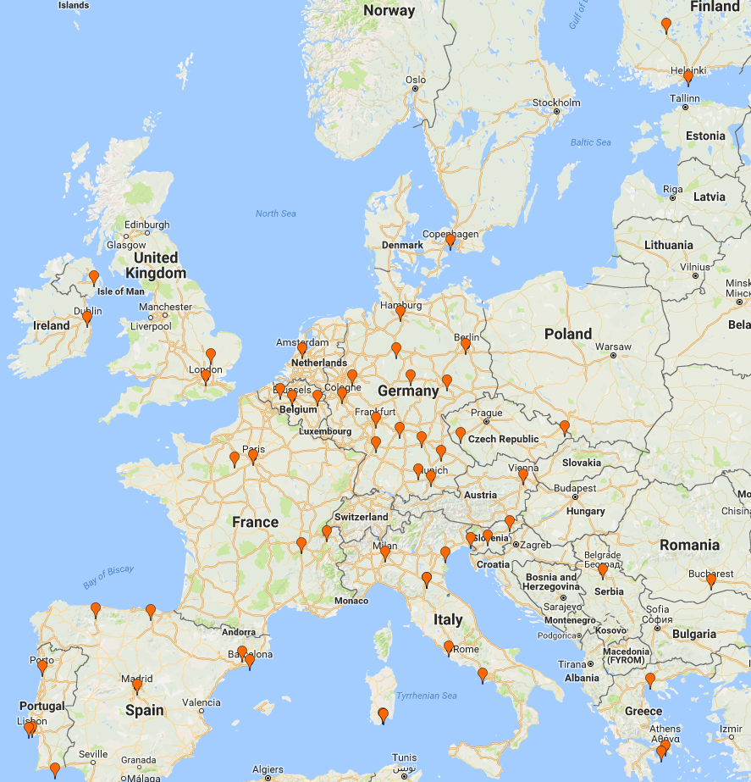
Lokale Gruppen
Wachsende Bewegung (aktuell mehr als 17’000 Mitglieder)
Von Grund auf Europäisch
Notes:
Einerseits ist die Entwicklung ganz gut angelaufen. DiEM25 hat bereits über 17’000 Mitglieder. Viele Personen aus allen Ecken von Europa haben sich uns angeschlossen. Rechts ist eine Karte von Ortsgruppen. Irgendwo klein auf dieser Karte ist auch die Schweiz zu sehen. Aktuell gibt es eine Lokalgruppe in Genf. In der Deutschschweiz gibt es viele interessierte um Zürich, Basel und Bern aber noch nicht genug Personen um eine Lokalgruppe zu Gründen. Alle Schweizer Mitglieder treffen sich ungefähr jeden Monat.
DiEM25 hat bei seiner Gründung einen neuen Ansatz gewählt. Meistens versuchen Nationale Gruppen sich auf Europäischer Ebene zu vernetzen oder es wird auf Nationaler Ebene eine Gruppe gegründet um auf Europäischer Ebene etwas zu erreichen und erst danach versucht man das ganze International zu etablieren DiEM25 hingegen wurde von Personen aus ganz Europa Gegründet und arbeitet nun daran seine Basis auszuweiten. Deshalb ist DiEM25 von Grund auf Europäisch. Das tönt nicht nur gut, nach uns bringt das auch gewisse Vorteile. Wir sind keine nationale Organisation mit einer nationalen Agenda, die sich nebenbei noch auf europäischer Ebene engagiert. Wir sind freier auf Europäischer Ebene zu handeln und auf Ereignisse in Europa, auch ausserhalb der Schweiz zu reagieren

Slide 8
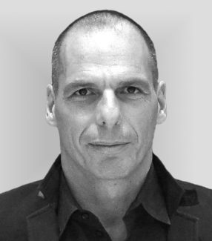
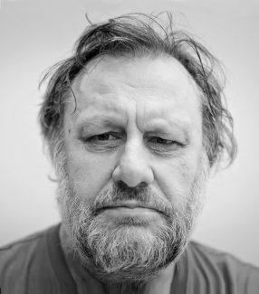
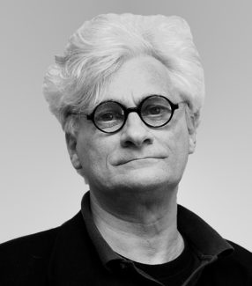
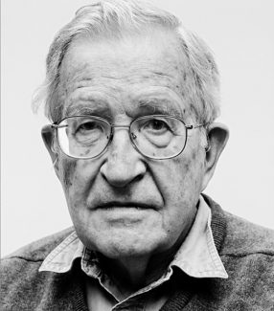
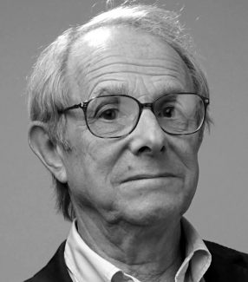
Bekannte Gesichter
Yanis Varoufakis
Slavoj Žižek
Franco “Bifo” Berardi
Noam Chomsky
Ken Loach
Notes:
Viele unserer Mitglieder sind bekannte Persönlichkeiten aus Politik und Kultur. Dies kann DiEM25 auch helfen sich Gehör zu verschaffen.
Ganz Links ist Yanis Varoufakis. Er ist Professor für Ökonomie, war für sechs Monate Finanzminister von Griechenland. In DiEM25 ist er Mitglied des Coordination Councils, eine Art exekutive von DiEM25.
Daneben ist Slavoj Zizek. Ein Slowenischer Philosoph und Schriftsteller. Er ist Mitglied des “Advisory Panels”. Ein beratendes Organ von DiEM25.
Franco Berardi auch als “Bifo” bekannt ist ein Italienischer Schriftsteller und Aktivist. Er ist Mitglied des “Advisory Panels”
“Noam Chomsky” ist ein amerikanischer Schriftsteller, Aktivist und Professor für Linguistik. Er ist Mitglied des “Coordination Councils” in DiEM25.
“Ken Loach" ist ein Britischer Filmregisseur und Drehbuchauthor. Er ist Mitglied des Advisory Panels in DiEM25

Slide 9
Zweck dieser
Präsentation
Wir möchten unser Netzwerk ausbauen
Viele Mitglieder/Sympathisanten aus unterschiedlichen Organisationen machen uns handlungsfähig über Partei und Landesgrenzen hinweg
Eine Lokalgruppe in Thun/Bern Gründen
Notes:
Was erhoffe ich mir nun von euch?
Einerseits möchten wir unser Netzwerk ausbauen. Ich glaube jeder der sich bei DiEM25 und oder einer unseren Facebookgruppe anmeldet zählt. Dies führt dazu, dass wir mehr gehört werden und, dass Personen sich einklinken können, falls etwas passiert, dass sie interessiert. Zudem können wir so auch lokale Initiativen unterstützen wenn sie eine Europäische Relevanz haben.
Entscheidend ist auch die vielfalt. Wir möchten ein breites Netzwerk:
-von Engagierten Bürgern
-Mitglieder von Parteien und Nichtregierungsorganisationen,
- Künstler
-Schrifftsteller und allen möglichen
-Und nicht zuletzt möchten wir gerne eine Lokalgruppe in Thun oder Bern Gründen um DiEM25 aktiver zu unterstützen

Slide 10
Interesse?
Unsere Facebookgruppe Diem25 Schweiz/Suisse/Svizzera/Svizra/Switzerland (https://www.facebook.com/groups/1748339115414536/)
Mitglied werden unter www.diem25.org
Unser DiEM25 Forum: Startseite → Foren-Übersicht → MEET LOCAL MEMBERS → Switzerland (https://www.diem25.org/forum/viewforum.php?f=171&sid=00e192925a9abfc396c81aa915c3011b)
Petition Transparenz in Der EU (https://you.wemove.eu/campaigns/transparency)
Notes:
Falls ich euer Interesse geweckt habe.
Besucht die DiEM25 Seite. Als erstes würde ich mir das Manifest ansehen. Eine Mitgliedschaft auf der Webseite gibt euch Zugriff auf das DiEMforum. Zudem könnt ihr dann bei DiEM25 internen Abstimmungen und Befragungen mitmachen. Alle die unser anliegen für mehr Transparenz in Europa unterstützen bitte ich zudem unsere Petition zu unterschreiben
Dokumente mit entsprechenden Links gebe ich nun durch die Runde.

Slide 11
Danke fürs zuhören
“Let’s shake Europe gently,
compassionately,
but firmly”
-Yanis Varoufakis
Notes:
Danke fürs zuhören. Ich hoffe ihr werdet bei euer Europadebatte an DiEM25 denken.

